Slide 1
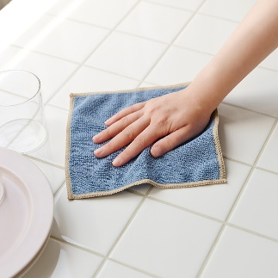
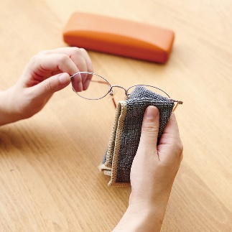
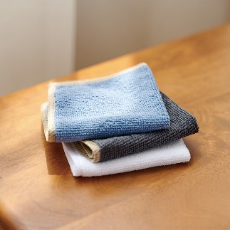
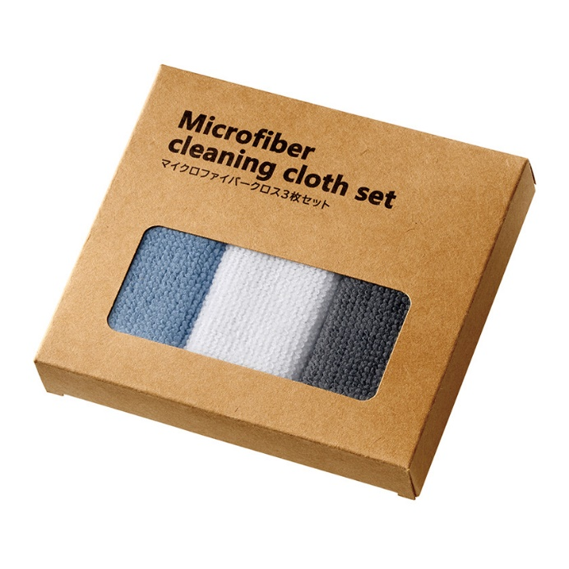
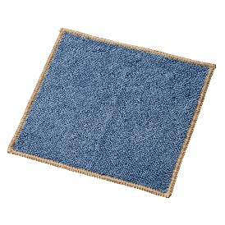
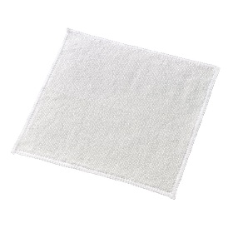
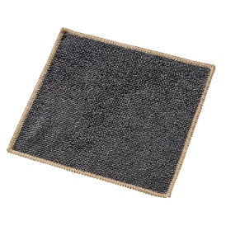
品番:C3760
マイクロファイバークロス3枚セット
上代:\250(税込\275)
乾拭き・水拭きどちらでもでもOK！
様々なところのホコリや汚れを拭き取ります。
洗って繰り返し使えるのもうれしいポイントです。
■商品情報
商品サイズ | 約200×200㎜(1枚あたり)
重量 | 41g
材質 | ポリエステル、ナイロン
本体色 | ホワイト・ブルー・グレー(1セット)
備考 | 化粧箱入り(約125×110×30㎜)
梱入数 | 200
memo

